Slide 1
EAT. DRINK. EXPLORE.
Notes:
INSTRUCTIONS:
• Backgrounds can be selected as needed by using the “Layout” drop down menu in the Home tab
• Photos can be added by using the ‘Insert” drop down menu. Template photos can be altered in the “Slide Master” view
• Please use only the Arial font to avoid compatibility issues across machines
• Please use the theme colors labeled “HYC [property color]” to ensure correct colors
• Please replace the Hyatt Centric logo graphic with the appropriate property logo

Slide 2
Откройте для себя Hyatt Centric
Отели Hyatt Centric находятся всегда в самом центре событий .Путешествуйте вместе с нами и мы поможем вам открыть лучшее, что может предложить любой город.

Slide 3
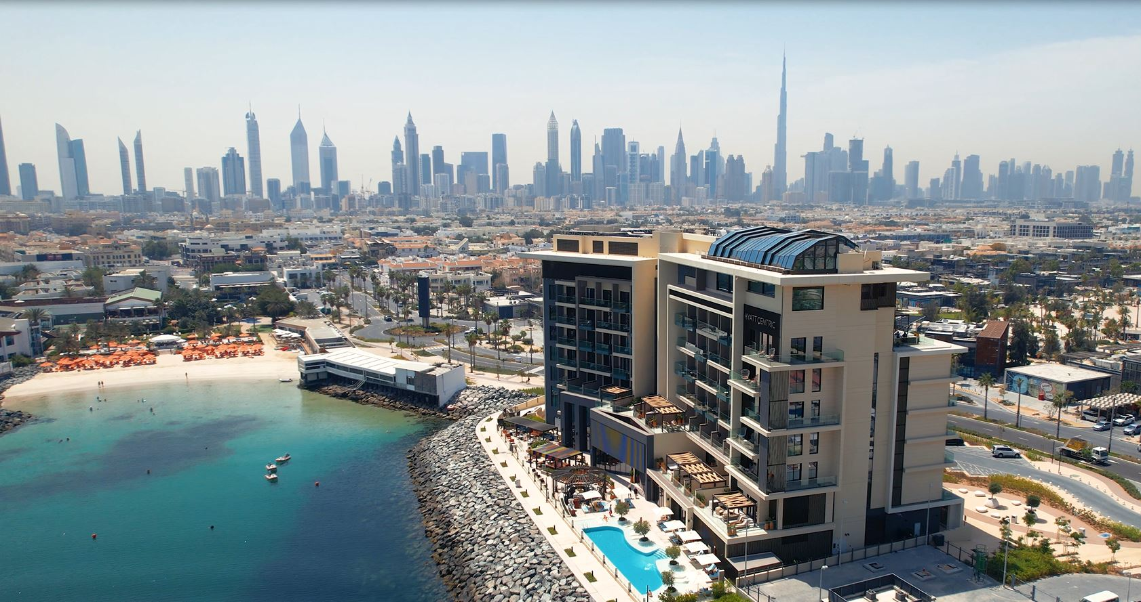

Slide 4
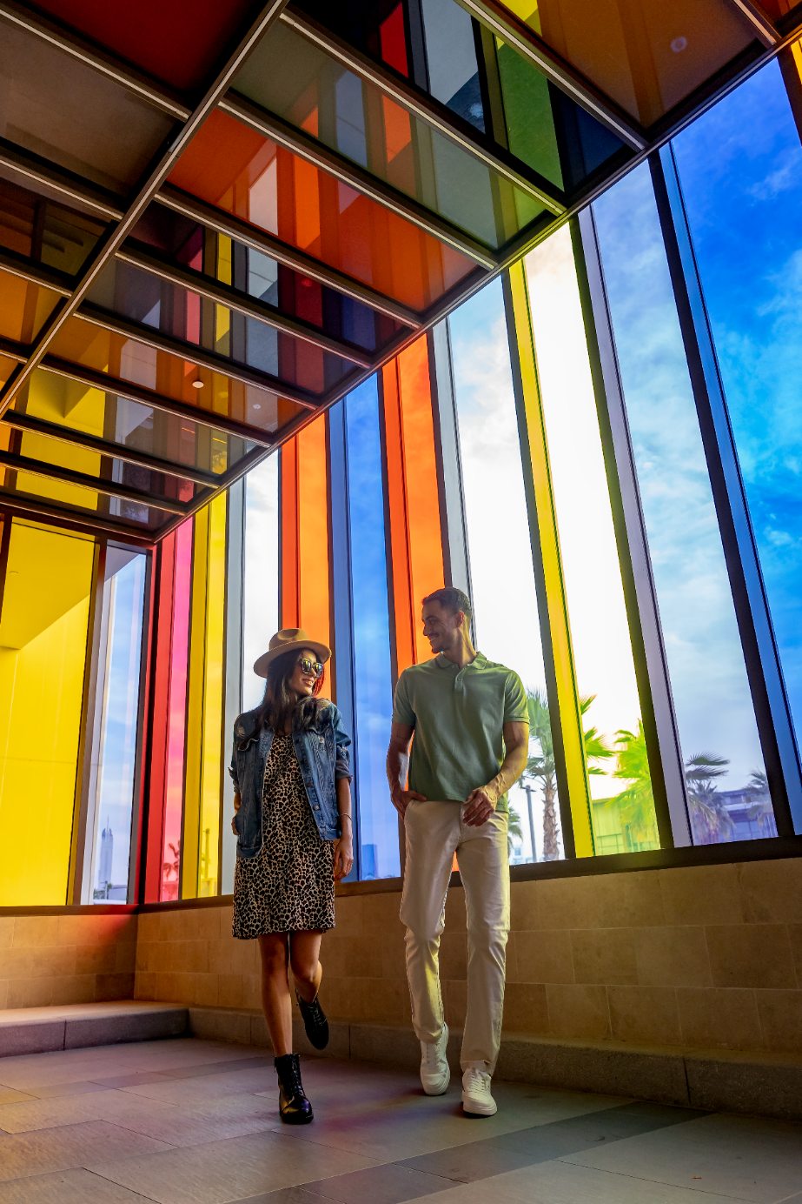
Hyatt Centric Jumeirah Dubai — ваша точка отправления в увлекательное путешествие по Дубаю
Добро пожаловать в отель Hyatt Centric Jumeirah Dubai – элегантный 5-звездочный бутик-отель, расположенный в самом центре процветающего района который состоит из ресторанов, торговых центров и достопримечательностей .
Именно здесь в самом центре Дубая в нашем отеле , современный дизайн гармонично сочетается с городской утонченностью, предлагая непревзойденное времяпровождение для наших гостей.
Наша уникальная локация позволяет вам легко узнать динамичные районы города, знаменитые торговые центры и культурные достояния, которые делают Дубай таким особенным. Будь то историческая прогулка по заливу Дубая (Dubai Creek), знакомство с современными чудесами Даунтауна или наслаждение живописным побережьем – наш отель станет идеальной отправной точкой для ваших незабываемых приключений.

Slide 5
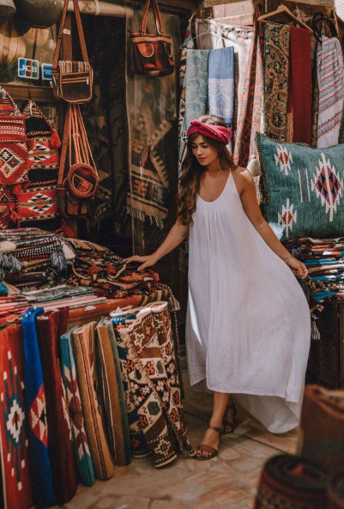
НАЧИНАЙ ЗДЕСЬ. ИССЛЕДУЙ КАЖДЫЙ УГОЛОК.
Откройте для себя Дубай
Достопримечательности:
• Мечеть Джумейра
• Музей Этихад
• Дубай Молл
• Бурдж-Халифа
• Танцующие фонтаны
• Опера Дубая
• Рамка Дубая
• Рынок специй/золота
• Дубай-Крик и район исторического наследия Аль-Сиф

Slide 6
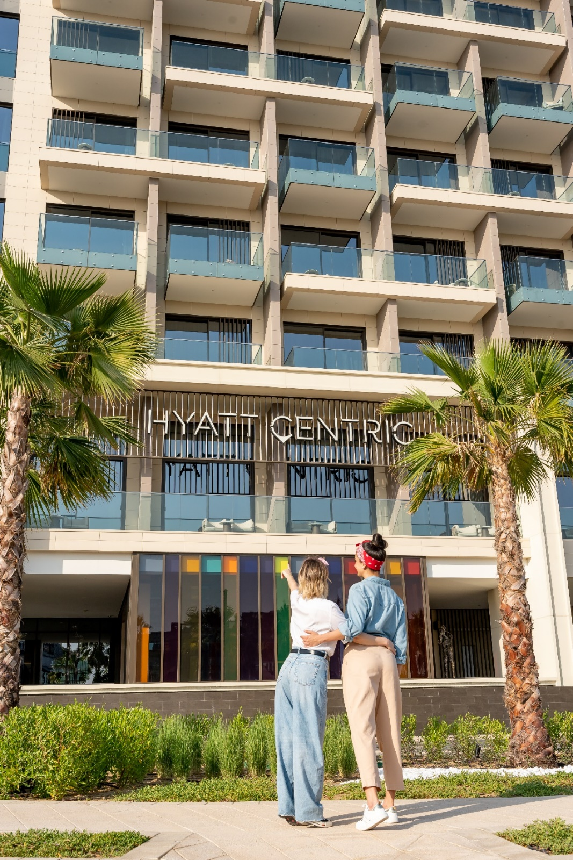
Как только вы выбираете направление и с этого момента начинается ваше путешествие.

Slide 7
HYATT CENTRIC ДИЗАЙН

Slide 8
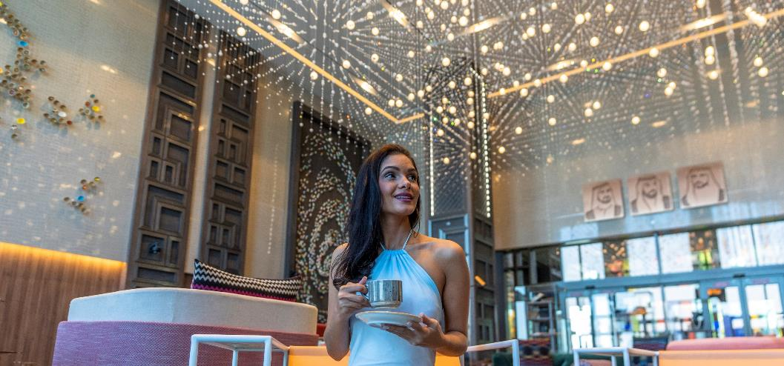
ДОБРО ПОЖАЛОВАТЬ В HYATT CENTRIC
Войдя в наш искусно оформленный вестибюль, вы будете очарованы сияющим бликом люстры с имитацией дождя, сможете погрузиться во множество комфортных зон отдыха тщательно продуманных и выполненных в современном дизайне, вдохновленным Дубаем. Наше лобби создано для того ,что бы помочь вам расслабиться , насладиться приятной музыкой и выпить чашечку кофе с шикарным видом .
Notes:
Edit this slide

Slide 9
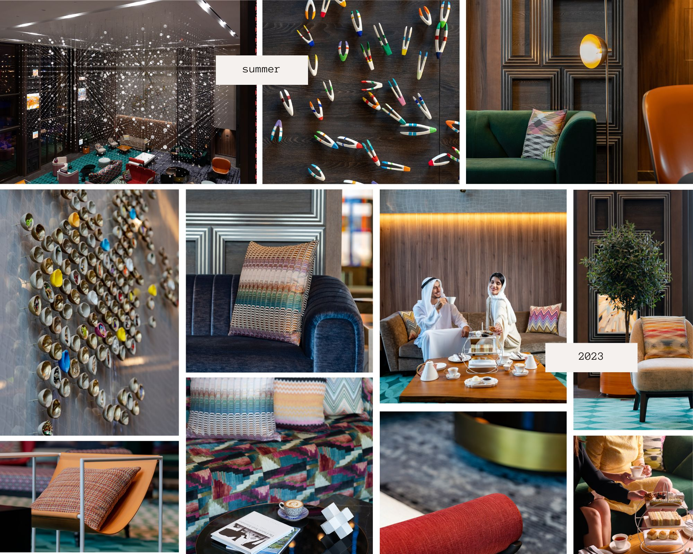
ЛОББИ ОТЕЛЯ

Slide 10
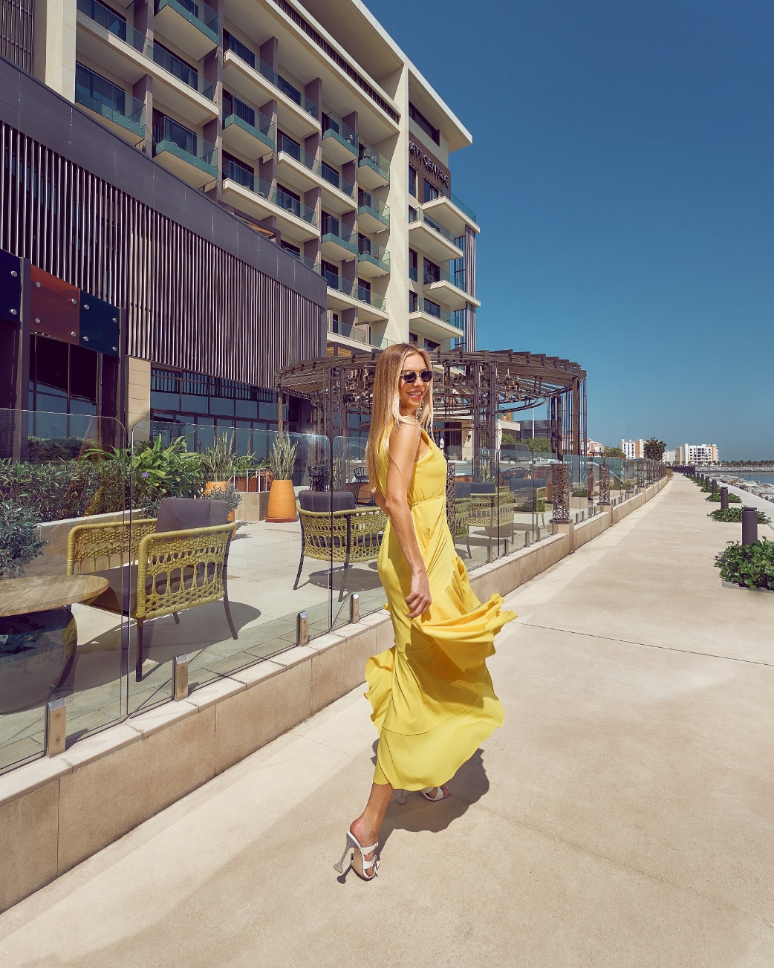
НАЧИНАЙ ЗДЕСЬ. ИССЛЕДУЙ КАЖДЫЙ УГОЛОК.
Удобства отеля
173 номера 5 категорий
Попробуйте кулинарные шедевры в ресторане Eunoia, предлагающем французскую средиземноморскую кухню.
Воспользуйтесь удобством круглосуточного обслуживания номеров.
Отдохните в нашем живописном баре у бассейна, C Bar, где вы можете расслабиться и насладиться освежающими напитками.
Посетите кафе Lubov и террасу с кальяном для приятного времяпрепровождения.
Плавательный бассейн с контролем температуры предоставит вам освежающий отдых в течение вашего пребывания.
Побалуйте себя в нашем спа-центре, где вы сможете восстановиться после насыщенного дня.
Оставайтесь в форме в нашем фитнес-центре площадью 180 кв. м, открытом
Проведите ваши деловые встречи в бизнес-центре который включает в себя приватную переговорную комнату на 8 гостей,

Slide 11
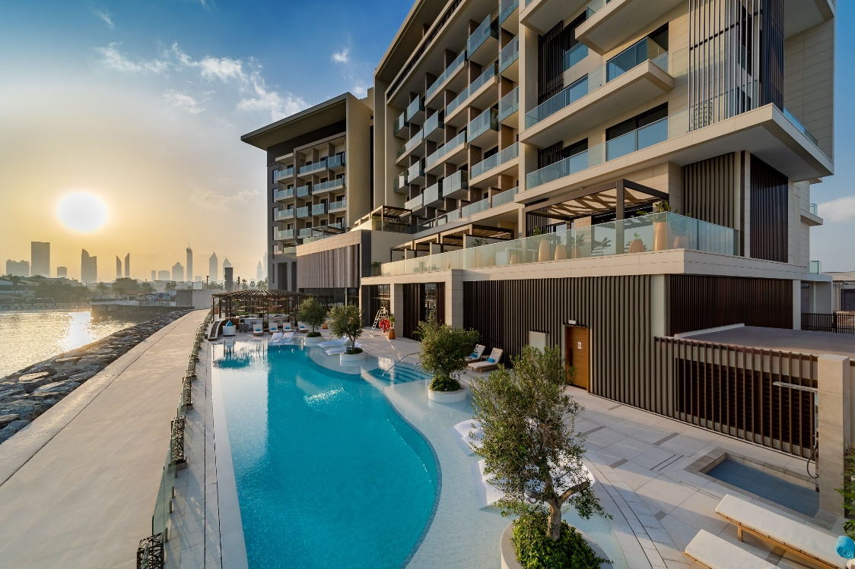
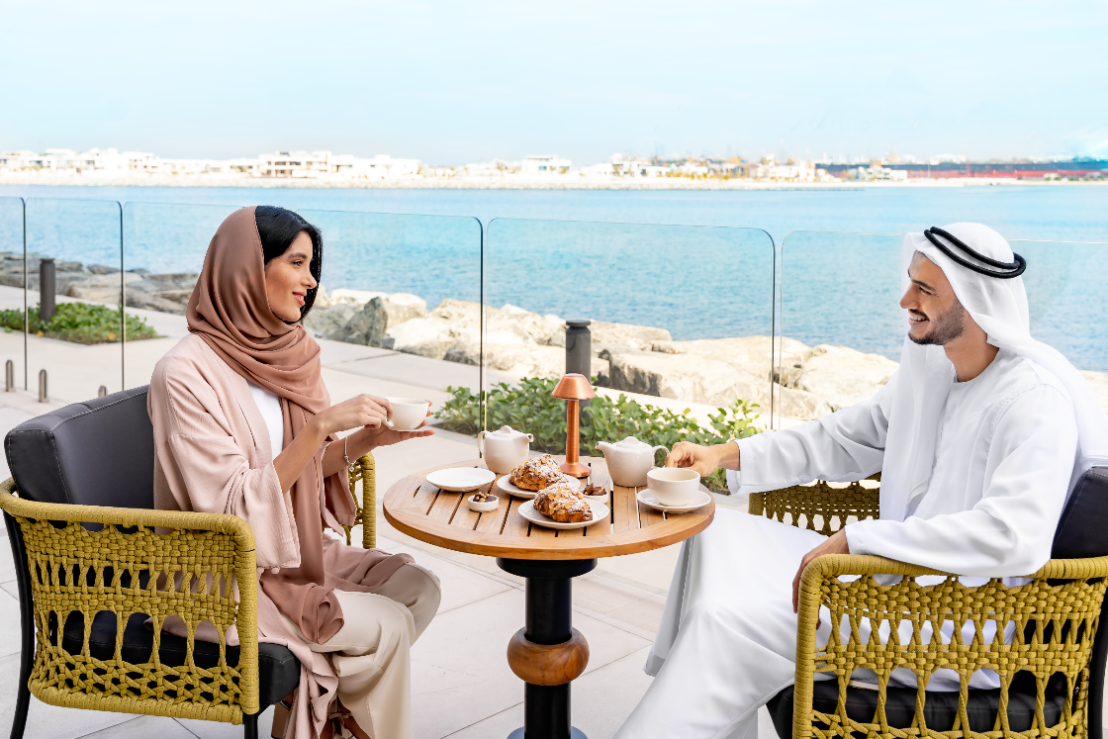
Fitness Center
Temperature Controlled Swimming Pool
C Bar
Lubov Lounge

Slide 12
СТАНДАРТНЫЕ КОМНАТЫ И СЬЮТЫ

Slide 13
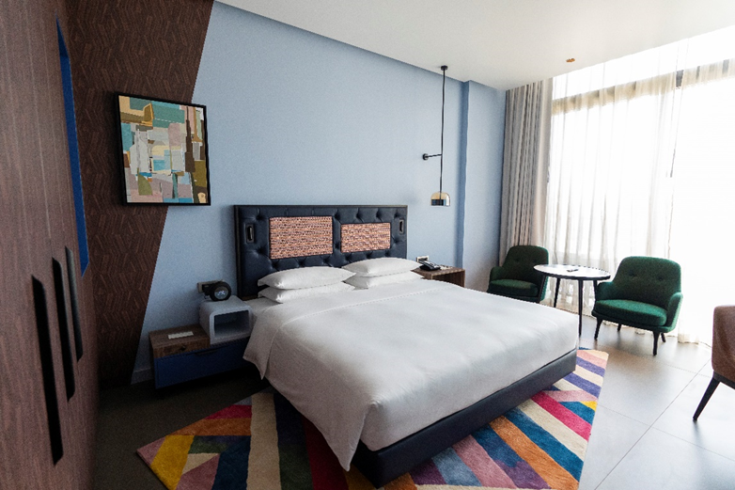
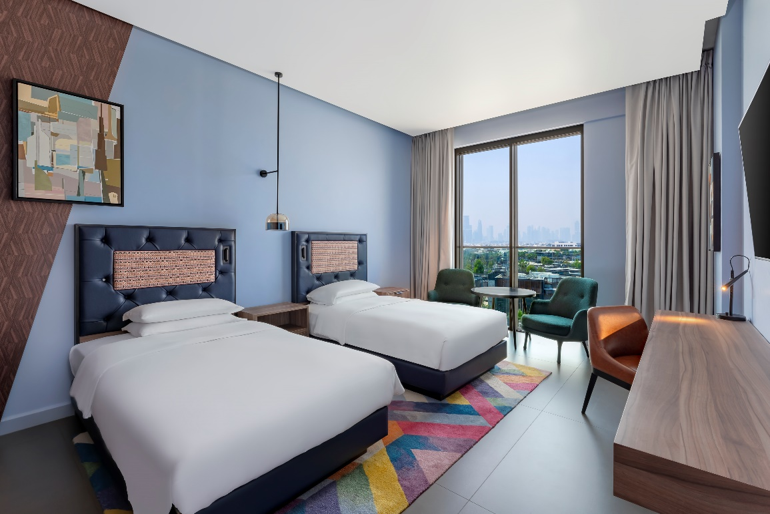
ГОСТЕВЫЕ КОМНАТЫ
King Bed
Twin Room
Погрузитесь в идеальный отдых в Дубае, выбрав наши просторные номера с кроватью размера «king-size» или 2 отдельными кроватями площадью 36 кв. с захватывающими видами на город и море . Каждый номер тщательно спроектирован и оснащен ванными комнатами с тропическим душем и ванной, а также представлены туалетно-косметические принадлежности бренда Signature Beekind®. Для добавления нотки гламура во всех ванных комнатах установлены зеркала в стиле Голливуд, которые помогут вам создать безупречный макияж или любой другой желаемый образ.

Slide 14
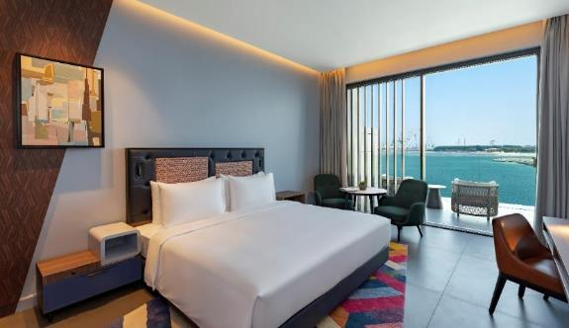
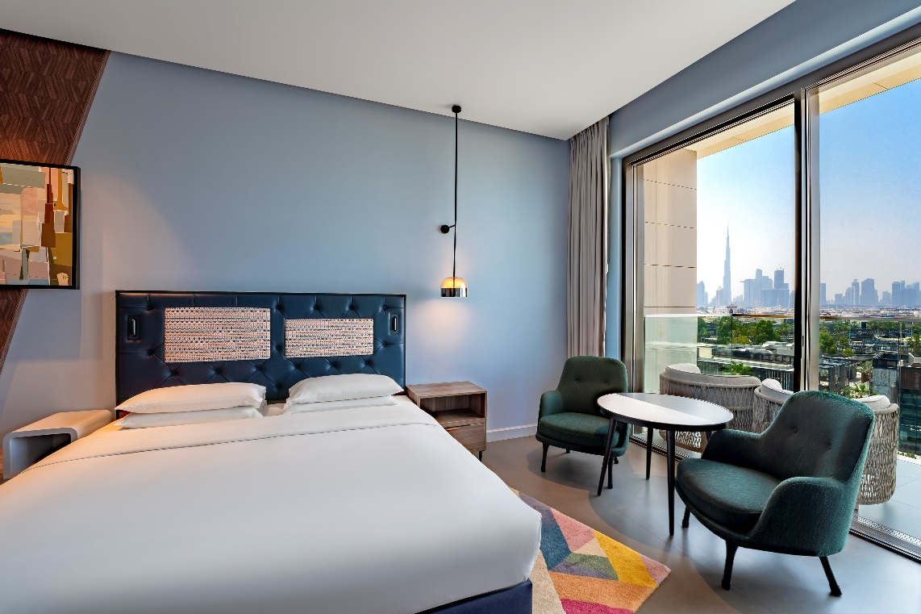
ГОСТЕВЫЕ КОМНАТЫ
King/ Twin Bed Sea View with Balcony
King Bed Skyline View with Balcony
Удобства в номере
King Room Skyline View with Balcony
Фирменные банные халаты Hyatt Centric
2000 Вт Фен
Будильник/радио
Сейф в номере
Утюг и гладильная доска
Индивидуальный климат-контроль
Принадлежности для приготовления чая и кофе
Холодильник в номере
Фирменная кровать Hyatt Grand
Бесплатный Wi-Fi
55-дюймовый смарт-телевизор с плоским экраном
Двухканальный телефон с отдельной голосовой почтой
Многофункциональный рабочий стол
Просторная ванная комната с отдельной ванной и тропическим душем с экологически чистыми туалетно-косметическими принадлежностями Beekind®.

Slide 15
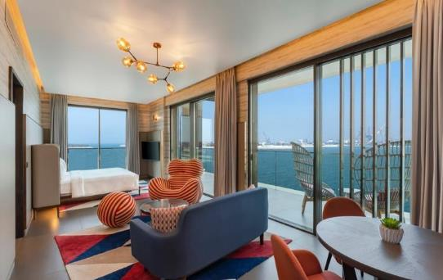
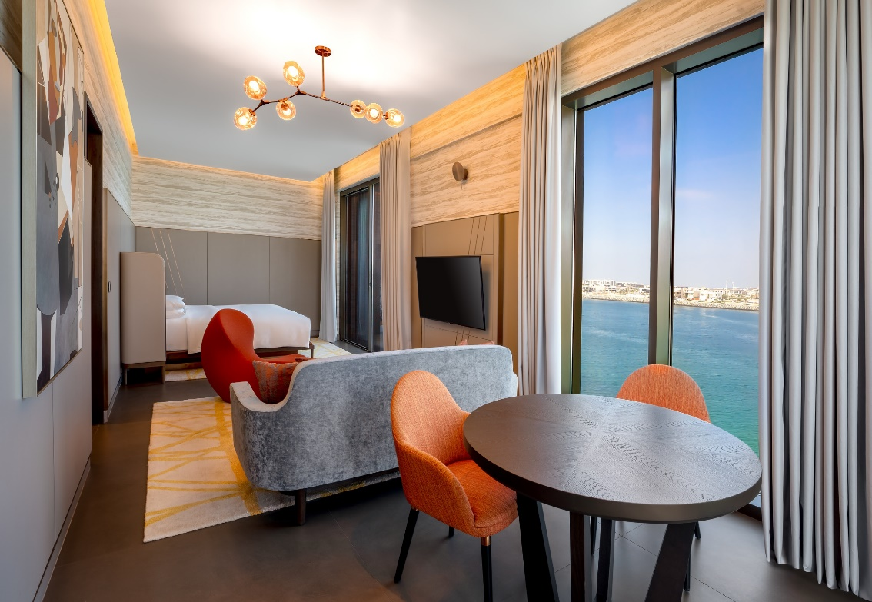
НОМЕР ПОЛУЛЮКС ( DELUXE ROOM)
King Bed Deluxe with balcony
King Bed Deluxe with balcony
Откройте для себя идеальное место для релакса в наших роскошных Deluxe номерах площадью 65 м². Эти просторные номера предлагают все, что нужно для вашего комфорта: уютную зону для отдыха, большую ванную комнату и гардеробную, в которую легко поместятся все ваши вещи. После дня, полного впечатлений от города, насладитесь умиротворением на балконе со стильной мебелью , вместе с захватывающими видами во время заката . Мы знаем ,что спокойная атмосфера вашего номера и балкона подарит незабываемые эмоции и гармонию.

Slide 16
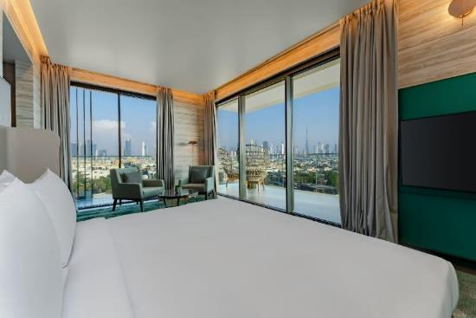
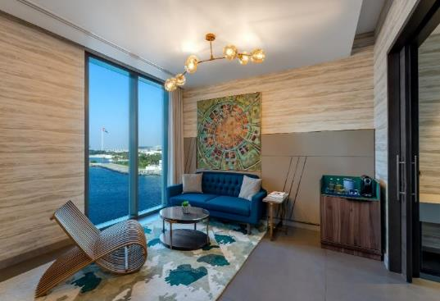
EXECUTIVE SUITE
Executive Suite with Skyline view
Executive suite with sea view
Откройте для себя высший комфорт в наших Executive Suites площадью 72 м², созданных специально для пар и друзей, желающих насладиться отдыхом и получить расслабление. Люксы с захватывающими видами на лазурную воду или город предлагают просторные гостиные и балконы, создавая идеальные условия для начала вашего знакомства с Дубаем.
Побалуйте себя в ванных комнатах, оснащенных нашей эксклюзивной косметикой BeeKind®. Широкая гардеробная позволит вам легко подготовиться к следующему захватывающему событию. Наши Executive Suites - это идеальное место для отдыха и восстановления, будь то в уютная гостинная или балкон с шикарными видами .
Notes:
Pictures to be updated

Slide 17
GUEST ROOMS & SUITES
DESCRIPTION |  | NO.
King Room |  | 20
Twin Room |  | 9
King Room Skyline View with Balcony |  | 47
King Room Sea View with Balcony |  | 59
Twin Room Sea View with Balcony |  | 11
Deluxe Room |  | 12
Executive Suite |  | 14
Terrace Suite |  | 1
TOTAL ROOMS |  | 173

Slide 18
РЕСТОРАНЫ И БАРЫ

Slide 19
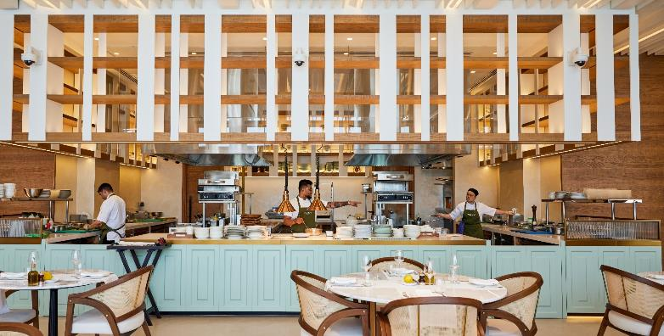
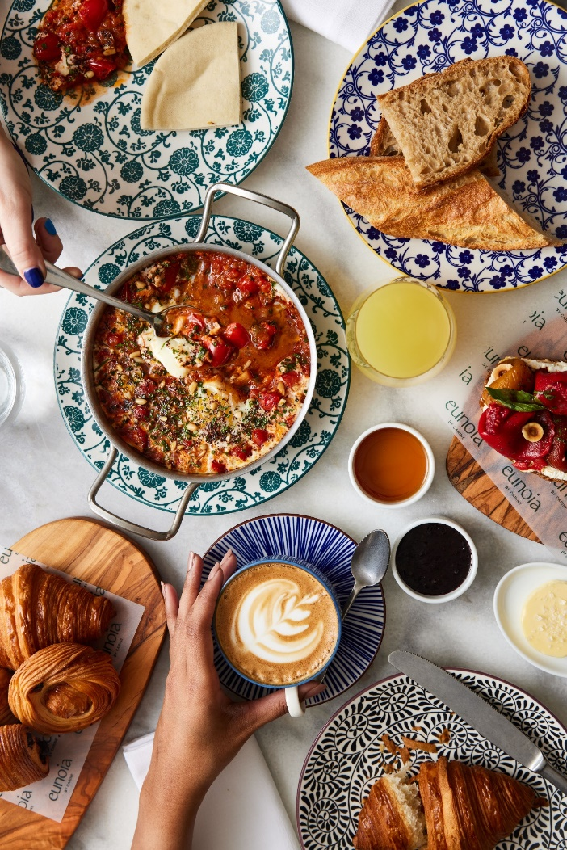
КАФЕ И РЕСТОРАНЫ
Eunoia
Ресторан Eunoia, вдохновленный французской средиземноморской кухней и названный в честь греческого слова "прекрасное мышление", предложит вам щедрые порции вкуснейших блюд по концепции « Семейный стол ». Мы используем только свежие продукты и ингредиенты высочайшего качества, сосредоточив внимание на минимизации пищевых отходов, предлагая вам уникальный опыт, который значительно превосходит традиционный буфет.
Ресторан не предлагает традиционный “шведский стол”.

Slide 20
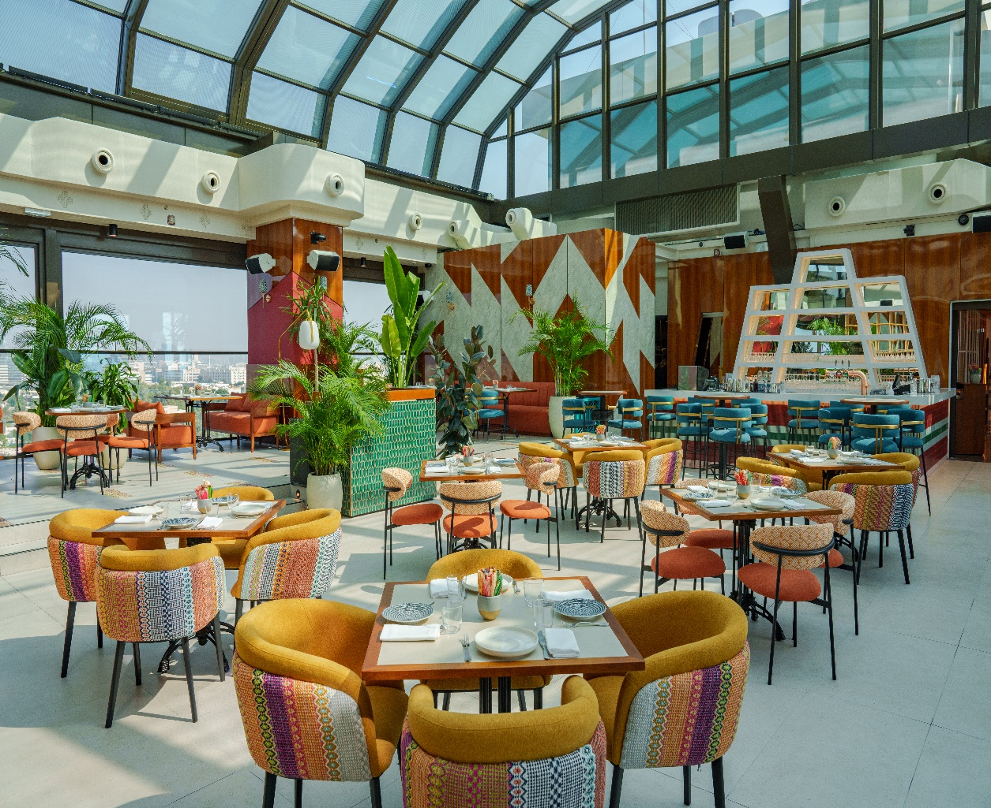
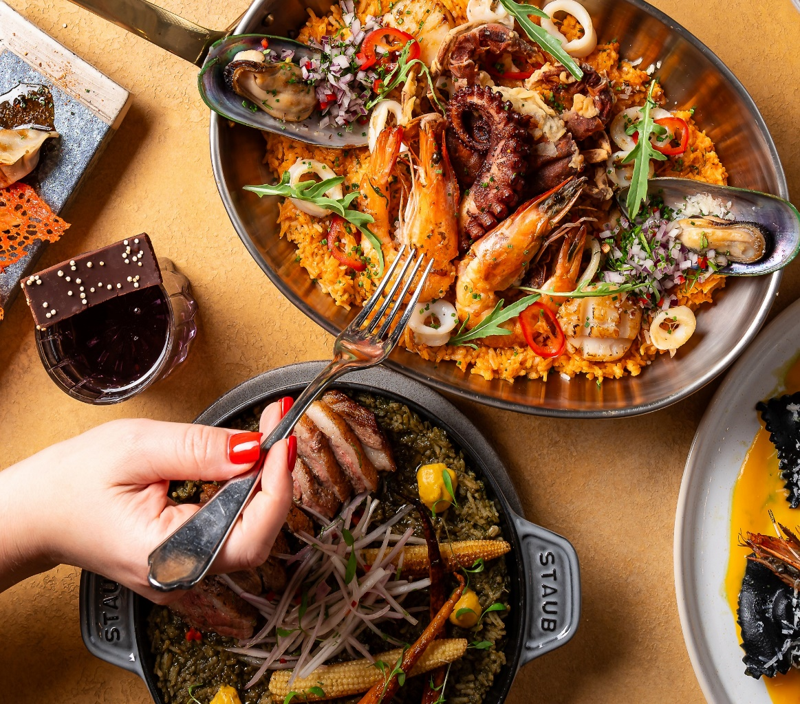
IKKA
Это уникальное место, где встречаются культура Перу и Японии. Каждое блюдо и напиток рассказывают свою историю, наполняя ваше пребывание атмосферой творчества и вкусового восторга. Погрузитесь в незабываемое путешествие через искусство гастрономии!

Slide 21
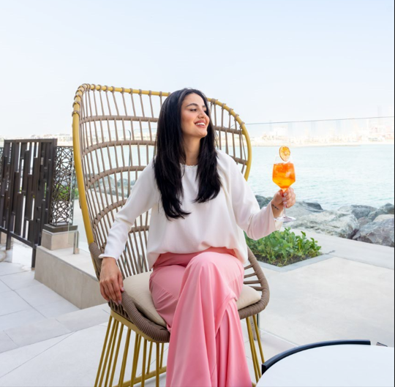
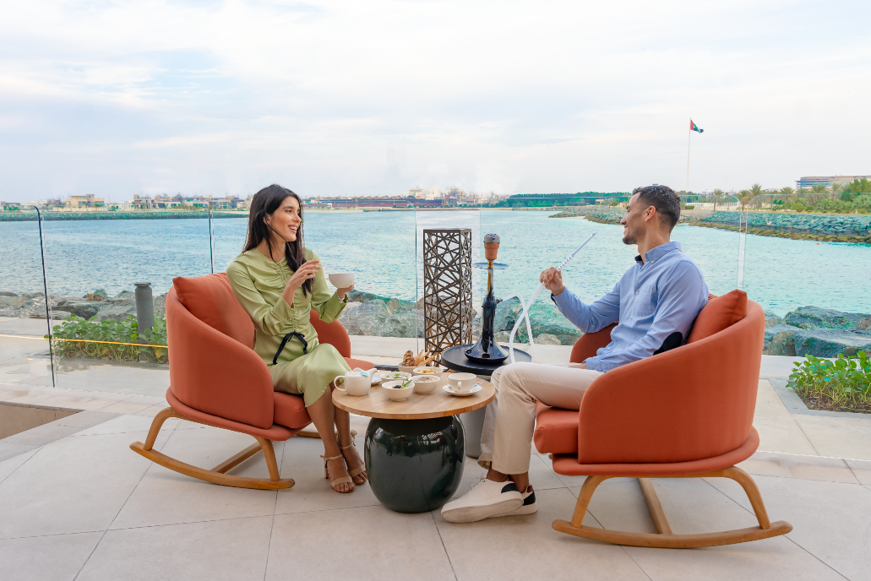
КАФЕ И РЕСТОРАНЫ
C Bar
Погрузитесь в расслабление у нашего великолепного бассейна, где вас ждут уютная атмосфера, изысканные закуски и освежающие напитки.
Lubov Lounge
Откройте для себя уют на нашей очаровательной открытой террасе, где каждый момент наполнен свежим воздухом и прекрасной атмосферой. Идеальное место как для уединенного отдыха, так и для живых бесед.
Notes:
Edit this slide

Slide 22
СПАСИБО ЗА ВНИМАНИЕ

